Slide 1
РАЙОННЫЙ КУЛЬТУРНО-ДОСУГОВЫЙ ЦЕНТР В Г. ДОБРЯНКА ПЕРМСКОГО КРАЯ

Slide 2
С апреля 2016 года по март 2019 года проект реконструкции недостроенного объекта выполняла компания ООО «Научно-проектная фирма «Надёжность» г. Пермь. По результатам выполненной работы получены положительные заключения КГАУ «Управление государственной экспертизы Пермского края» на проектную документацию и результаты инженерных изысканий № 59-1-1-3-003706-2018 от 30 октября 2018 г., а так же положительное заключение о проверке достоверности определения сметной стоимости № 59-1-0050-19 от 12 марта 2019 г..

Slide 5
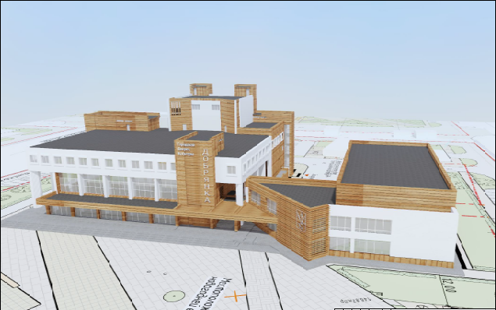

Slide 6
Фасады здания
Геометрия и принципиальные решения фасада Культурно-досугового центра были сохранены. К основному помещению КДЦ выполнена пристройка спортивного зала. Для проведения тренировочных занятий и спортивных состязаний по игровым видам спорта (волейбол/баскетбол). Тем не менее зал является универсальным и может быть переориентирован на другие виды спорта. Помещения при спорт зале размещаются в переходе между секциями.
Исполнение фасада всех корпусов здания предусмотрено в едином стиле с использованием белого и коричневого (под дерево) цветов.
Для облицовки фасада разрабатывается вариант использования энергоэффективной системы вентилируемого фасада с применением металлокасет позволяющих визуально объединить два конструктивно разных здания (существующий дворец и спортзал) в единый комплекс. При разработке облика комплекса с целью создания уникального образа применяются металлокасеты имеющие окраску под дерево. С технической точки зрения фасад разработан с целью минимизации увеличения нагрузки на несущие конструкции здания. Использование данного цветового решения позволяет универсально вписаться зданию в окружающий ландшафт и благоустройство территории.
Входная группа на фасаде организована таким образом, что сама может служить в качестве сцены для выступающих коллективов.
Отдельно организован вход в помещения ЗАГСа, в соответствии с требованиями по организации работы этого учреждения.
Помещения спортивного зала могут быть отсечены от основного здания в период проведения крупных мероприятий на безе КДЦ. Для этого предусмотрен отдельный вход в помещения зала.

Slide 7
Генплан с зонированием

Slide 8
РАЗМЕЩЕНИЕ НА ГЕНПЛАНЕ
1 зона. Зона торжественных мероприятий.
Предусматривает открытую площадку перед основным фасадом здания способную разместить до 6000 человек. При проведении крупномасштабных концертных мероприятий на этой территории предусмотрена возможность монтажа уличной сцены с современной звуковой и световой аппаратурой. В зимний период проектом предусматривается установка городской елки в центре площади. При проведении локальных мероприятий планируется использовать парадный вход в КДЦ в качестве малой сцены для выступающих коллективов
2 зона. Детская игровая площадка. (около ул. Победы)
Исторически сложилось так, что перед дворцом появилась детская игровая площадка. Новая планировка предполагает оставить игровую зону для детей, заменив оборудование на более современное и разместив его в зелёной зоне.
3 зона. Прогулочная.
Для тех, кто хочет насладится спокойной прогулкой в центре города предусмотрена прогулочная зона от перекрёстка улиц Советская-Белинского до вновь возводимого городского фонтана (на границе с 1-й зоной). Целевая направленность этой зоны – мамы с колясками и люди пенсионного возраста.
4 зона ЗАГС.
Для организации торжественных мероприятий бракосочетания, проводимых в помещениях ЗАГСа предусматривается выполнение зелёной зоны с размещением ротонды для влюблённых, огороженной от остальной территории зелёными насаждениями. Это решение позволит создать романтический интерьер на фоне природы в первых памятных фотографиях молодожёнов.
5 зона. Техническая.
Предусматривает приём и размещение техники, приезжающих артистов, площадки для разворота, зону разгрузки театрального реквизита. Эта зона логично отделена от остальной территории стенами самого дворца и может функционировать не влияя на проводимые общественные мероприятия смежных территорий.

Slide 9
ТЭП ОБЪЕКТА
1 | Строительный объём помещений - КДЦ - спортзал | 39 361,5 м³ 16 797,5 м³
2 | площади помещений -КДЦ -спортзал | 7 078,04 м2 1 921,95 м2
Количество сотрудников – 95 чел.
Количество артистов в гримёрных – 32 чел
Количество граждан, занимающихся в кружках и секциях – до 1250 чел
Количество занимающихся в спорт зале – не менее 100 чел.
Количество посетителей театра – до 554 чел.
Количество посетителей танц. Зала – 200 чел.

Slide 10
СМЕТНАЯ СТОИМОСТЬ ОБЪЕКТА
724 345, 33 тыс. рублей, в том числе спортзал 92815, 41 тыс. рублей.

